Slide 1






ㅇ
여행을 사랑하는 모임
여행 후기 사이트
Copyright ⓒ 2016. All right reserved by BiBook.
201970587 구미란
201954659 이해진

Slide 2

목차
1. 프로젝트 개요
Copyright ⓒ 2016. All right reserved by BiBook.
2. 프로젝트 내용
- 데이터베이스 구성
- 화면 및 기능 구현
3. 소감

Slide 3

프로젝트 개요
여사모?
- 여행을 다녀 온 사람들이 후기를 올리거나 여행 관련 정보를
공유할 수 있는 사이트입니다.
- 로그인 후 게시글과 댓글 작성 등 사이트 이용이 가능합니다.
Copyright ⓒ 2016. All right reserved by BiBook.

Slide 4

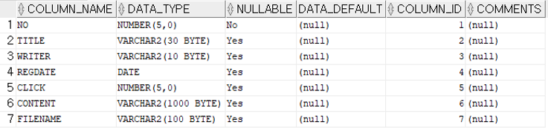

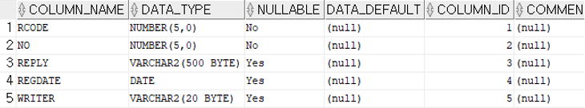
프로젝트 내용
데이터베이스 구성
BOARD & NBOARD
게시판 번호, 제목, 작성자, 작성일, 조회수, 내용, 파일이름으로 구성되어 있습니다.
Copyright ⓒ 2016. All right reserved by BiBook.
MEMBER
아이디, 비밀번호, 닉네임으로 구성되어 있습니다.
REPLY
댓글 번호, 게시판 번호, 댓글, 작성일, 작성자로 구성되어 있습니다.

Slide 5

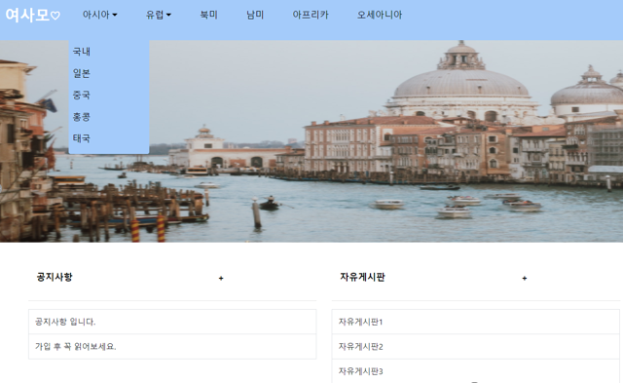
프로젝트 내용
메인 화면
메인 화면 1
위쪽에는 대륙 별 네비게이션 바와 로그인 페이지를 배치하였습니다.
대륙 하나를 선택하면, 그에 해당하는 국가들이 보여집니다.
중앙의 이미지는 사이트를 대표하는 이미지입니다.
이미지 바로 아래에는 공지사항 게시판과 자유게시판을 배치 하였습니다.
Copyright ⓒ 2016. All right reserved by BiBook.

Slide 6
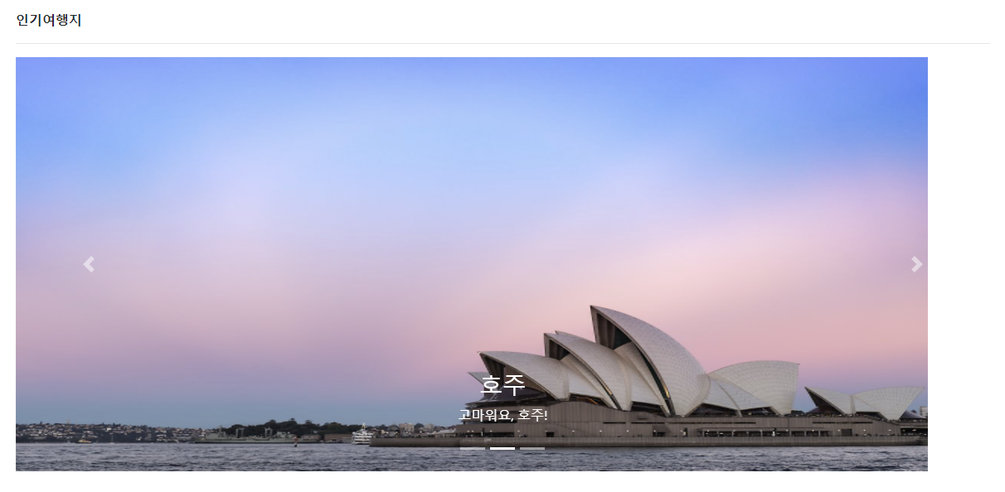
프로젝트 내용
메인 화면
메인 화면 2
메인 화면의 맨 아래쪽에는 인기 여행지 3곳을 선정하여 이미지를 누르면 해당하는 게시판으로 이동할 수 있습니다.
Copyright ⓒ 2016. All right reserved by BiBook.

Slide 7
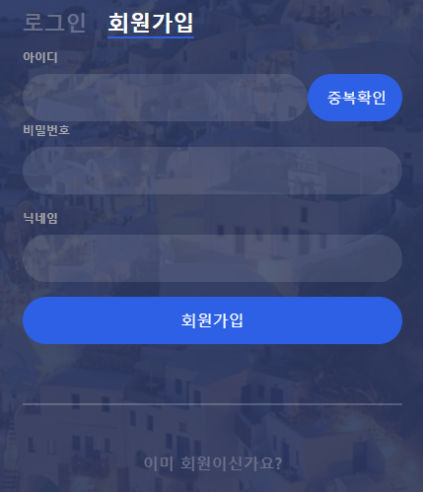
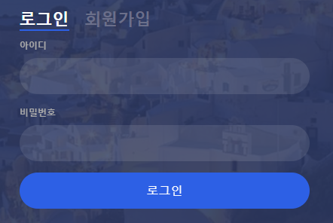
프로젝트 내용
로그인, 회원가입
회원가입 페이지
로그인 페이지
회원이 아닌 경우, 회원가입 페이지에서
아이디, 비밀번호, 닉네임을 입력하여
회원가입 버튼을 누르면 데이터베이스에
사용자의 정보가 저장이 됩니다.
Copyright ⓒ 2016. All right reserved by BiBook.
회원가입을 성공적으로 했다면, 로그인 페이지에서 아이디와 비밀번호를 입력하여
데이터베이스의 값과 일치할 때 로그인 할 수 있습니다.

Slide 8
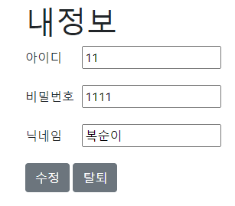


프로젝트 내용
회원 정보 (수정, 탈퇴)
접속한 회원의 닉네임 표시하기
회원정보 페이지
로그인 하지 않았을 때의 메인 화면의 로그인 부분 입니다.
Copyright ⓒ 2016. All right reserved by BiBook.
로그인을 하게 되면 로그인이 로그아웃으로 바뀌고, 로그아웃이 가능하게 됩니다.
로그아웃 앞의 닉네임을 클릭하면 회원정보 페이지가 나옵니다.
이곳에서 비밀번호나 닉네임 수정 및
회원 탈퇴가 가능합니다.

Slide 9
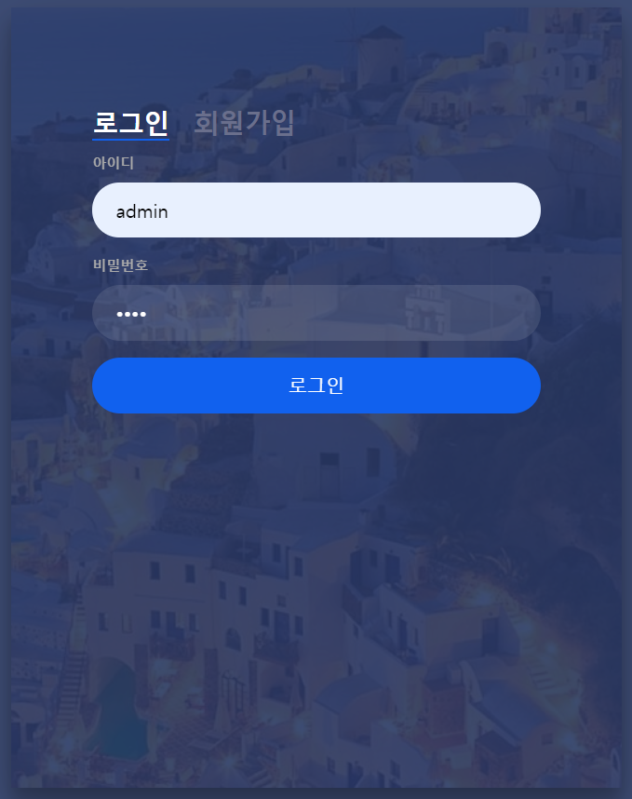

프로젝트 내용
공지사항 게시판 (관리자 전용)
공지사항 게시판 = 관리자 전용!!
관리자 계정 (admin) 으로 로그인을 하게 되면 공지사항 게시판에 게시글 등록, 수정 및 삭제가 가능합니다.
Copyright ⓒ 2016. All right reserved by BiBook.

Slide 10
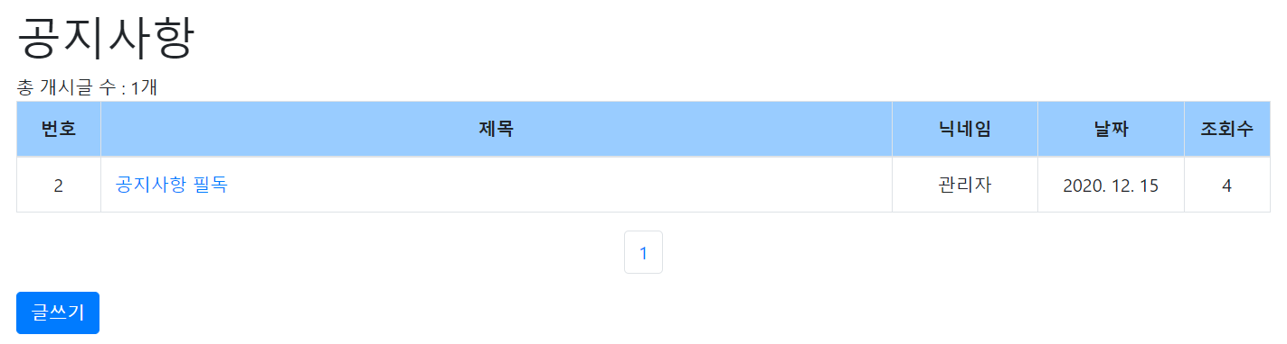
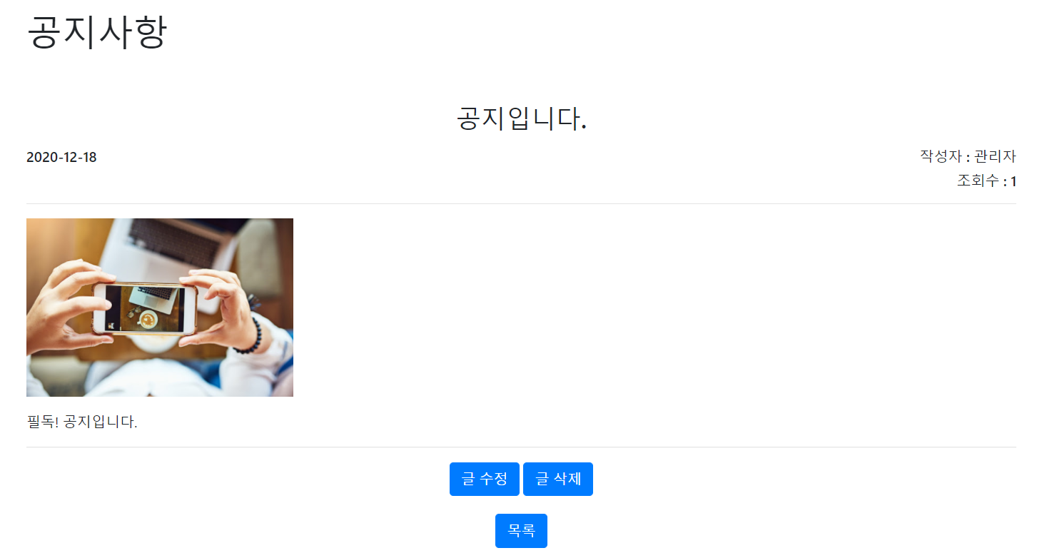
프로젝트 내용
공지사항 게시판 (관리자 전용)
공지사항 게시판 = 관리자 전용!!
관리자 로그인 이후 공지사항 게시판에 글쓰기 권한이 생긴 것을 확인할 수 있습니다.
Copyright ⓒ 2016. All right reserved by BiBook.

Slide 11
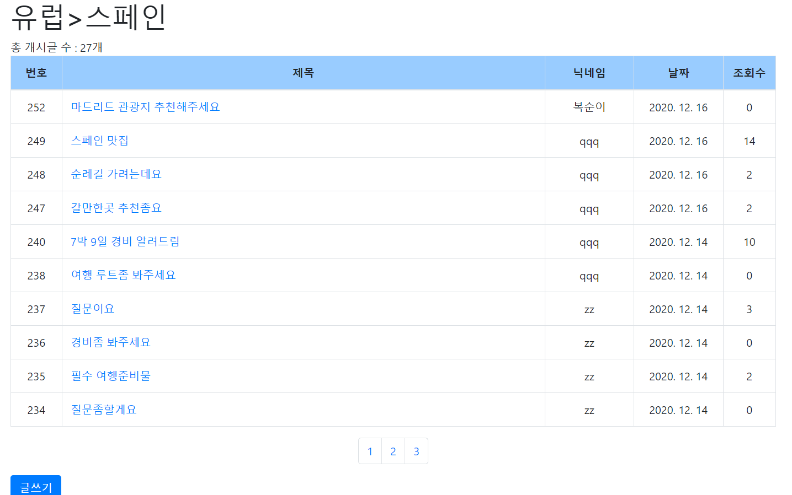
프로젝트 내용
게시판 글 목록
게시판 글 목록
선택한 대륙의 밑으로 글 번호, 제목, 닉네임, 날짜, 조회수가 보여집니다.
게시글 목록 아래에 있는 글쓰기 버튼을 클릭하여 글을 작성할 수 있습니다.
Copyright ⓒ 2016. All right reserved by BiBook.
페이징 기능으로 한 페이지에 10개의 게시물만 나오도록 했습니다.

Slide 12
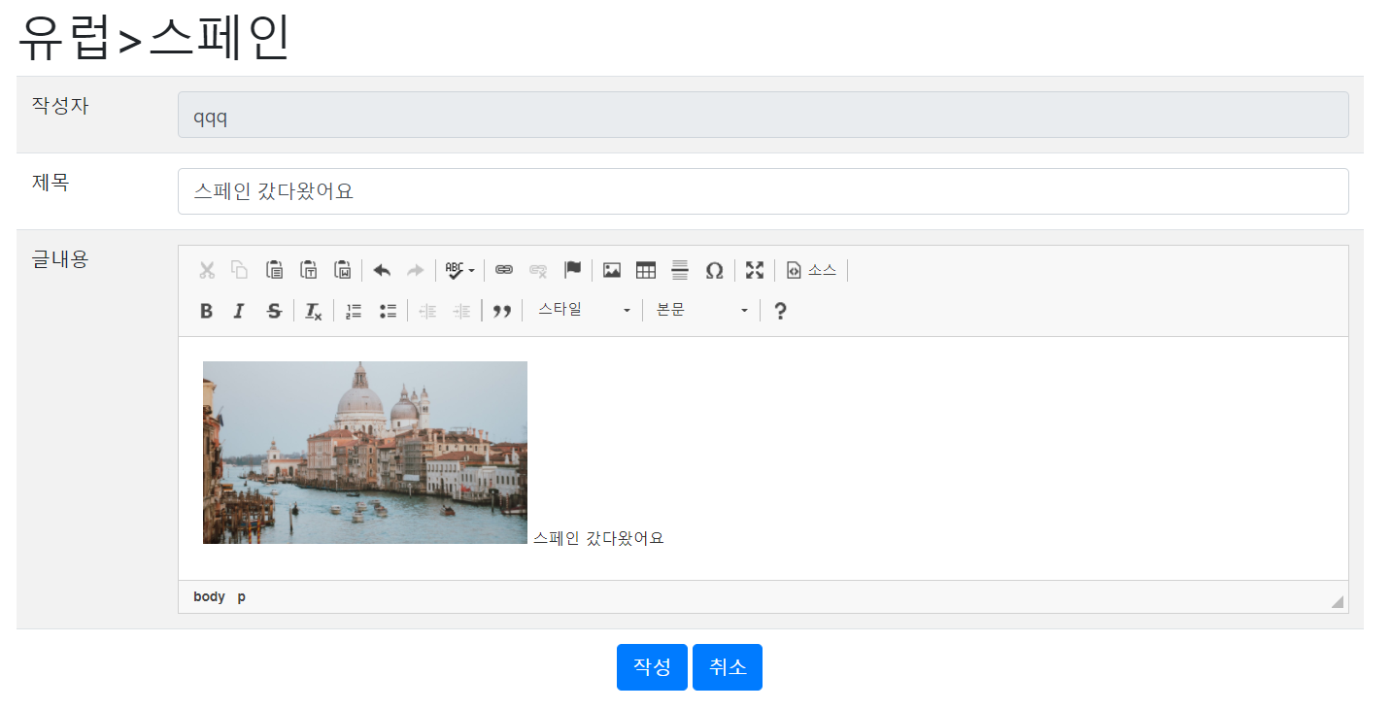
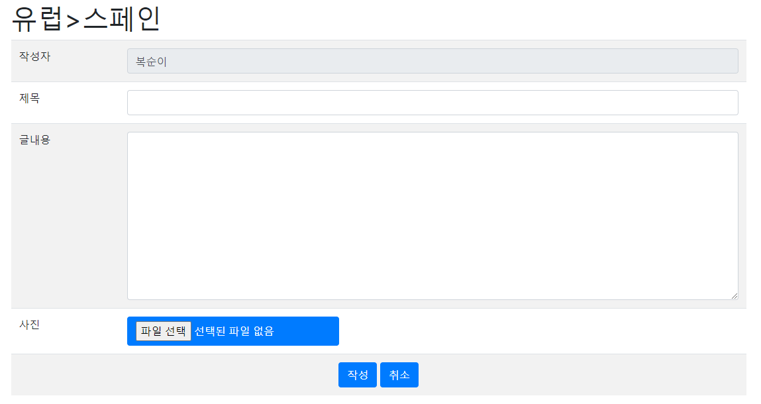
프로젝트 내용
게시판 글 작성하기
게시판 글 작성하기
제목과 글 내용을 입력하여 작성 버튼을 누르면 작성이 완료됩니다.
Copyright ⓒ 2016. All right reserved by BiBook.

Slide 13
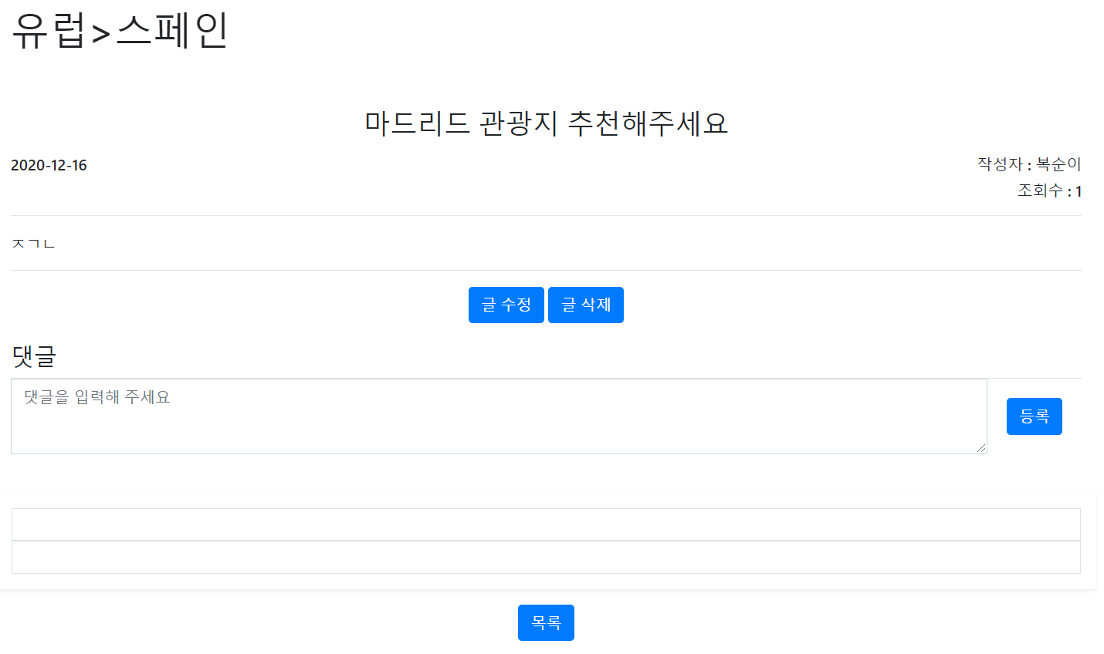
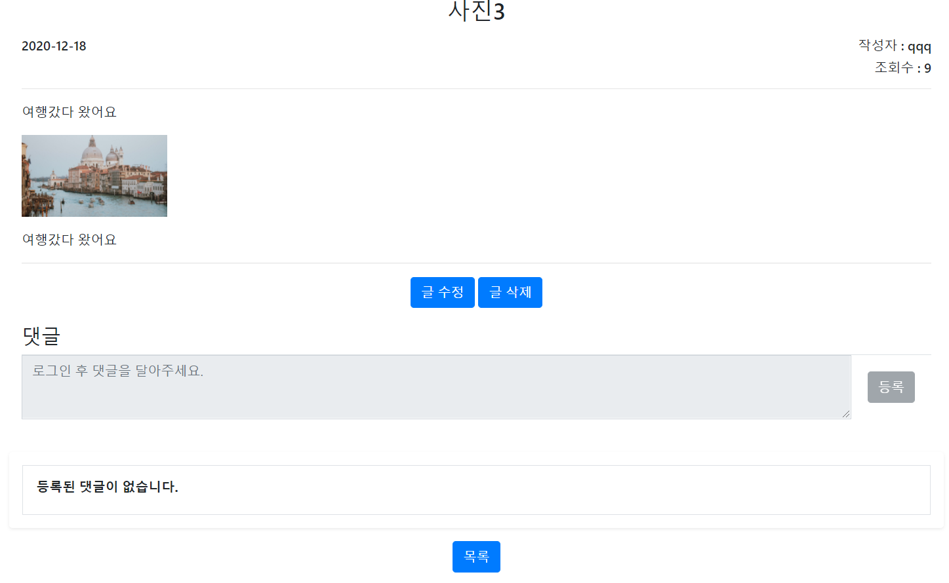
프로젝트 내용
게시판 글 상세보기
게시판 글 상세보기
게시글을 클릭하여 상세한 내용을 볼 수 있습니다.
중앙의 수정버튼과 삭제버튼으로 글 수정과 삭제가 가능합니다.
Copyright ⓒ 2016. All right reserved by BiBook.

Slide 14
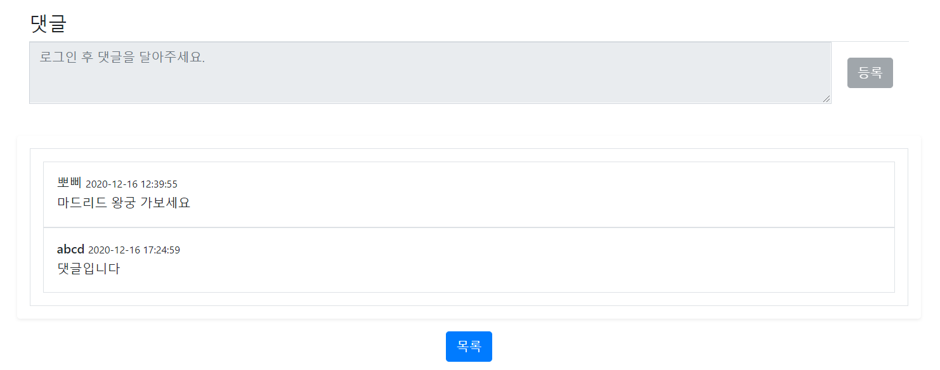
프로젝트 내용
댓글 작성하기
댓글 작성하기
아래의 댓글창에서 댓글을 등록할 수 있습니다.
댓글은 작성자, 댓글 내용, 작성일 순으로 보여지고 있습니다.
Copyright ⓒ 2016. All right reserved by BiBook.

Slide 15

소감
프로젝트를 진행하면서 어떤 부분이 부족한 지 알게 되었고, 새롭게 배운 것도 많다고 생각합니다. 처음에 구상했던 것에 비해서는 아쉽게 마무리를 하지만 여기서 끝나지 않고 더 공부해서 부족한 부분까지 제대로 만들어 보고 싶습니다.
Copyright ⓒ 2016. All right reserved by BiBook.

Slide 16

감사합니다 ☺
Copyright ⓒ 2016. All right reserved by BiBook.

